Slide 1
Tijdvak 9
‘De tijd van de wereldoorlogen’
Paragraaf 12,4
‘Nationalisme in de koloniën’

Slide 2
Kenmerkende aspecten
Vormen van verzet tegen het West-Europese imperialisme
Maar ook wel:
Het voeren van twee wereldoorlogen
De rol van moderne propaganda- en communicatiemiddelen en vormen van massaorganisatie

Slide 3
19e eeuw: Modern Imperialisme
Dat wil zeggen dat Europese landen in de moderne tijd (19e / 20e eeuw) overzeese gebieden ging veroveren en er een kolonie van maakten.
Bijv. : Groot-Brittannië met India en delen van oost-Afrika
Frankrijk met Vietnam en delen van West-Afrika
Nederland met Indonesië en Suriname
En nog een aantal andere Europese landen en kolonies.

Slide 4
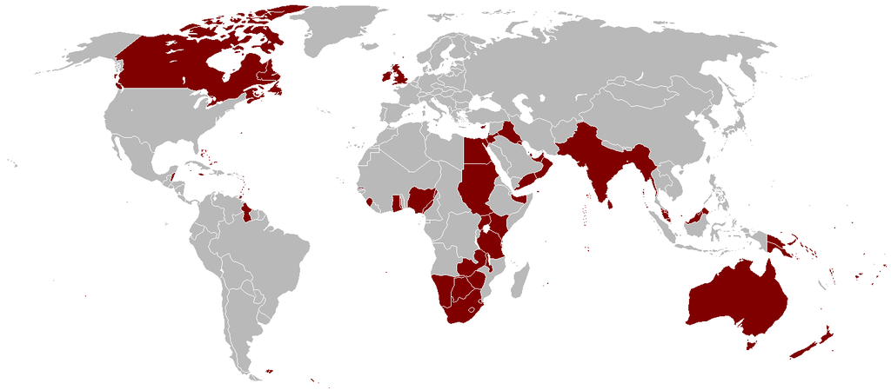
Dit is het Britse rijk in 1921

Slide 5
De Tweede Wereldoorlog is voorbij…
Opkomst van nationalistische bewegingen / partijen in koloniën:
Waarom?
Sprake van economische uitbuiting van de bevolking in de koloniën.
Bevolking geen inspraak in bestuur
Onderwijs wakkerde nationaal bewustzijn aan.
Houding van de VS en de SU t.a.v. koloniën (tegen imperialisme → zelfbeschikkingsrecht)

Slide 6
En….
Azië voor Aziaten
Tijdens de Tweede Wereldoorlog veroverde Japan grote delen van de Europese koloniën in Azië.
Dus, de blanken met hun overheersing… blijken geeneens hun eigen land te kunnen beschermen.

Slide 7
Na WOII komen er revolutionaire onafhankelijkheidsbewegingen op:
Altijd:
Nationalistisch
+
Vaak:
Communistisch
Gaat uit van het eigen volk → dus een eigen land
Waarom?
Gaat uit van gelijkheid (kolonisator = kapitalistisch), mensen in de kolonies hadden niets, en gelijkheid creëren is dan een mooi streven.

Slide 8
examenvraag
Gebruik de bron .
In de twintigste eeuw groeit in India een onafhankelijkheidsbeweging.
2p Leg uit welk argument voor hun strijd deze beweging aan de prentbriefkaart kan ontlenen.

Slide 9
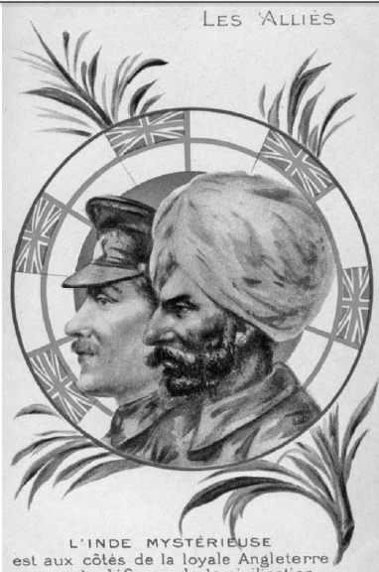
bron
Een Franse prentbriefkaart uit de Eerste Wereldoorlog:
De tekst op de prentbriefkaart luidt:
“De Geallieerden
Het mysterieuze India strijdt aan de zijde van het loyale Engeland om de beschaving te verdedigen.”
Toelichting
Frankrijk en Engeland zijn bondgenoten in de Eerste Wereldoorlog, India is een
kolonie van Engeland in deze tijd.

Slide 10
antwoord
maximumscore 2
Voorbeeld van een juist antwoord is:
Met deze kaart kan de onafhankelijkheidsbeweging aantonen dat India voor de inzet voor het moederland onafhankelijkheid verdient / wordt ingezet in een Europees conflict; om dit te voorkomen wil India onafhankelijkheid / als gelijkwaardig worden gezien (als hun hulp nodig is).

